Slide 1
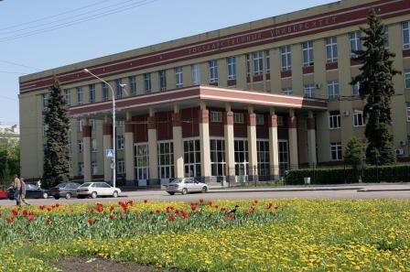
КОМПЛЕКСНЫЙ СТАТИСТИЧЕСКИЙ АНАЛИЗ ПЕТРОФИЗИЧЕСКИХ ДАННЫХ МЕТОДОМ ГРУППОВОГО УЧЕТА АРГУМЕНТОВ
Муравина О.М. Пономаренко И.А.
Воронежский государственный университет
Санкт-Петербург 2022

Slide 2
МЕТОД ГРУППОВОГО УЧЕТА АРГУМЕНТОВ
Метод группового учета аргументов предназначен для выявления статистических связей между случайными величинами и определения формы зависимости в виде идентификационного уравнения (модели).
Принципиальное отличие МГУА от традиционных методов регрессионного анализа заключается в том, что форма зависимости не задается заранее, а выбирается из множества моделей, генерируемых в процессе вычислительного эксперимента.
Оптимальная модель, как в смысле достоверности, так и степени сложности находится по минимальным значениям внешних критериев. Количество и вид критериев зависят от конкретики решаемой задачи.
МГУА основан на принципе самоорганизации, который формулируется следующим образом: при постепенном увеличении сложности модели значение внутренних критериев уменьшается, а внешние критерии проходят через свои минимумы, что позволяет определить модель оптимальной сложности.

Slide 3
Многорядный алгоритм
Уравнения первого ряда:
Y = a1 + a2·Xi + a3·Xj + a4Xi·Xj,
уравнения второго ряда:
Y = d1 + d2·Z1 + d3·Z2 + d4·Z1·Z2,
где:
Z1 = b1 + b2·X1 + b3·X2 + b4·X1·X2
Z2= c1 + c2·X3 + c3·X4 + c4·X3·X4,
Y – зависимая переменная,
Xi , Xj –переменные-аргументы,
a1-4 , b1-4 ,c1-4, d1-4 – численные коэффициенты

Slide 4
Петрофизическая база данных
При исследовании Воронежского кристаллического массива основной источник петрофизических данных – цифровая петрофизическая база данных. Она содержит пространственную информацию о результатах измерений физических свойств пород керна скважин, пробуренных на территории ВКМ и прилегающих районов: более 90 000 петрофизических определений пород керна по 4437 скважинам. Силами сотрудников кафедры геофизики Воронежского госуниверситета эти уникальные данные сведены в единую базу в формате ГИС-проекта, что обеспечивает их сохранность и возможность использования для решения различных геолого-геофизических задач.

Slide 5
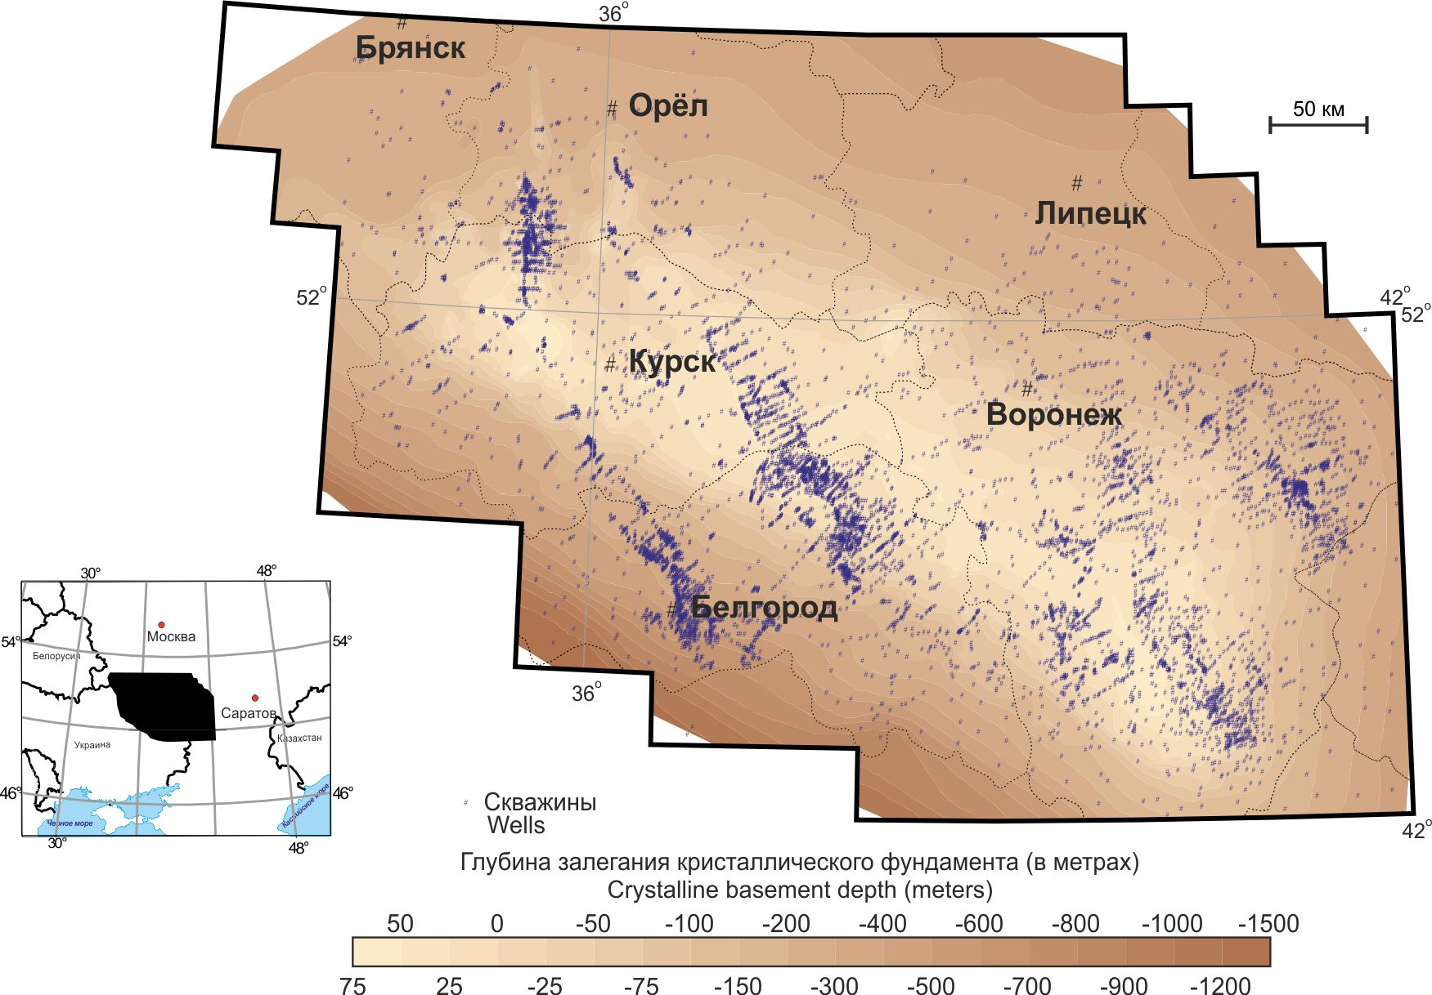
Схема расположения скважин
30
48
56
56
46
46
30
48

Slide 6
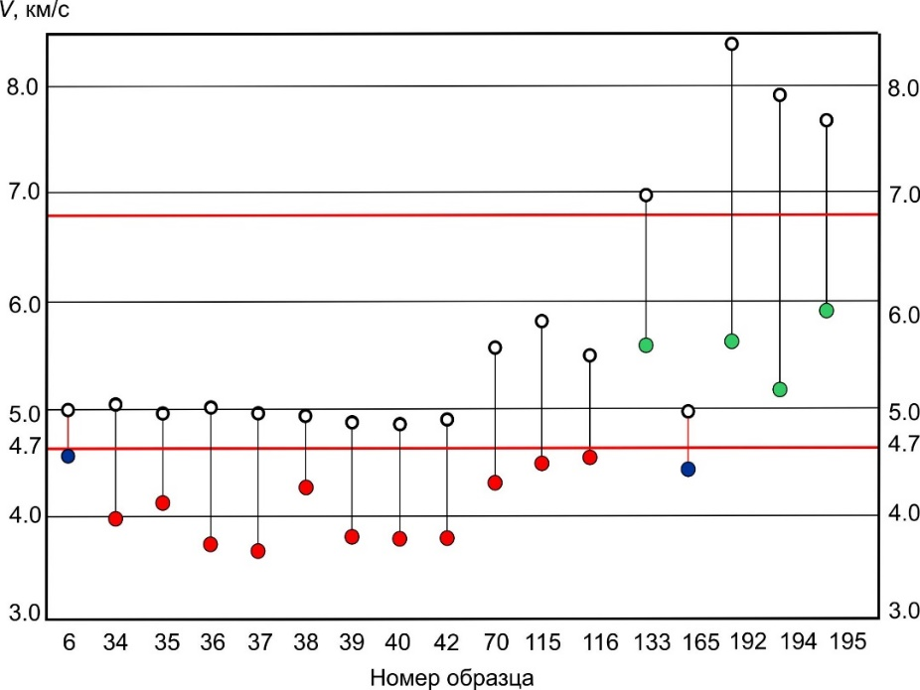
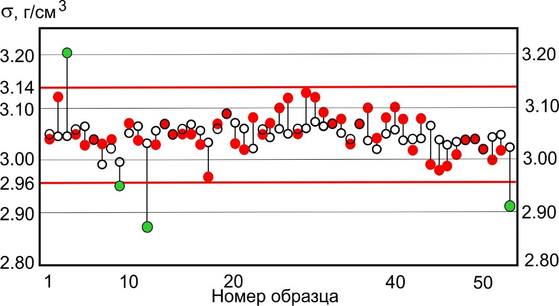
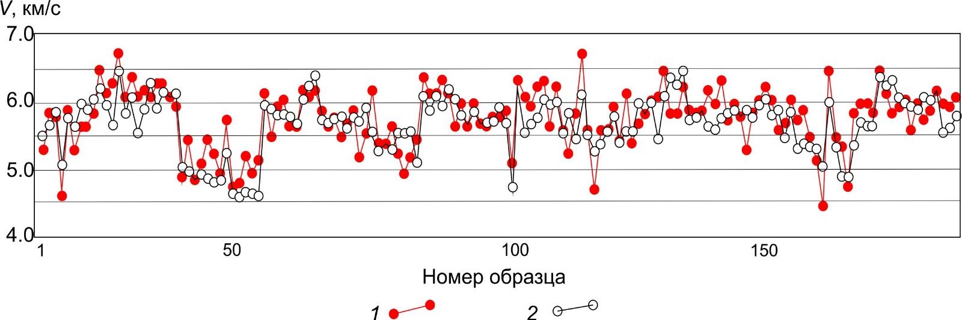
Использование МГУА для выявления выбросов в экспериментальных петрофизических данных

Slide 7
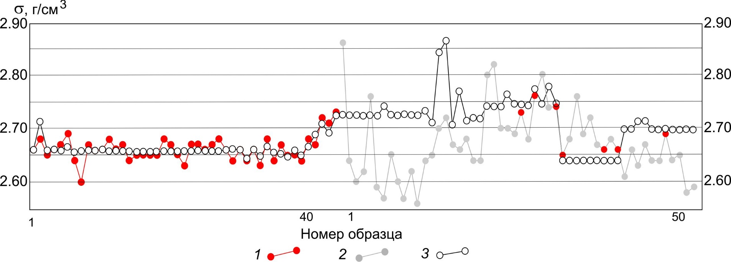
Идентификация пород михайловской серии
Для получения структурно-параметрических уравнений были использованы петрофизические и пространственные характеристики, относящиеся к породам наиболее полно представленной александровской свиты.

Slide 8
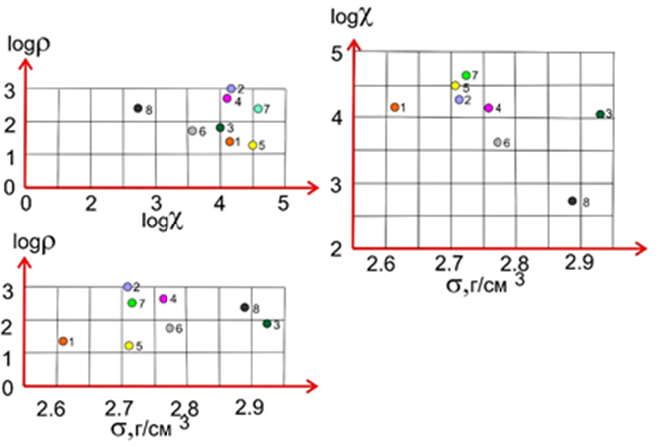
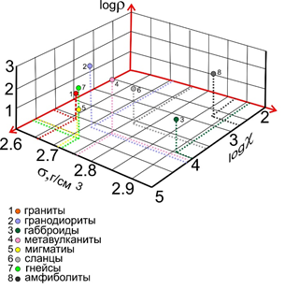
Комплексный анализ петрофизических данных

Slide 9
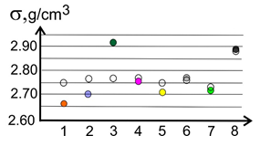
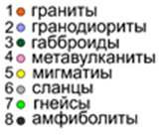
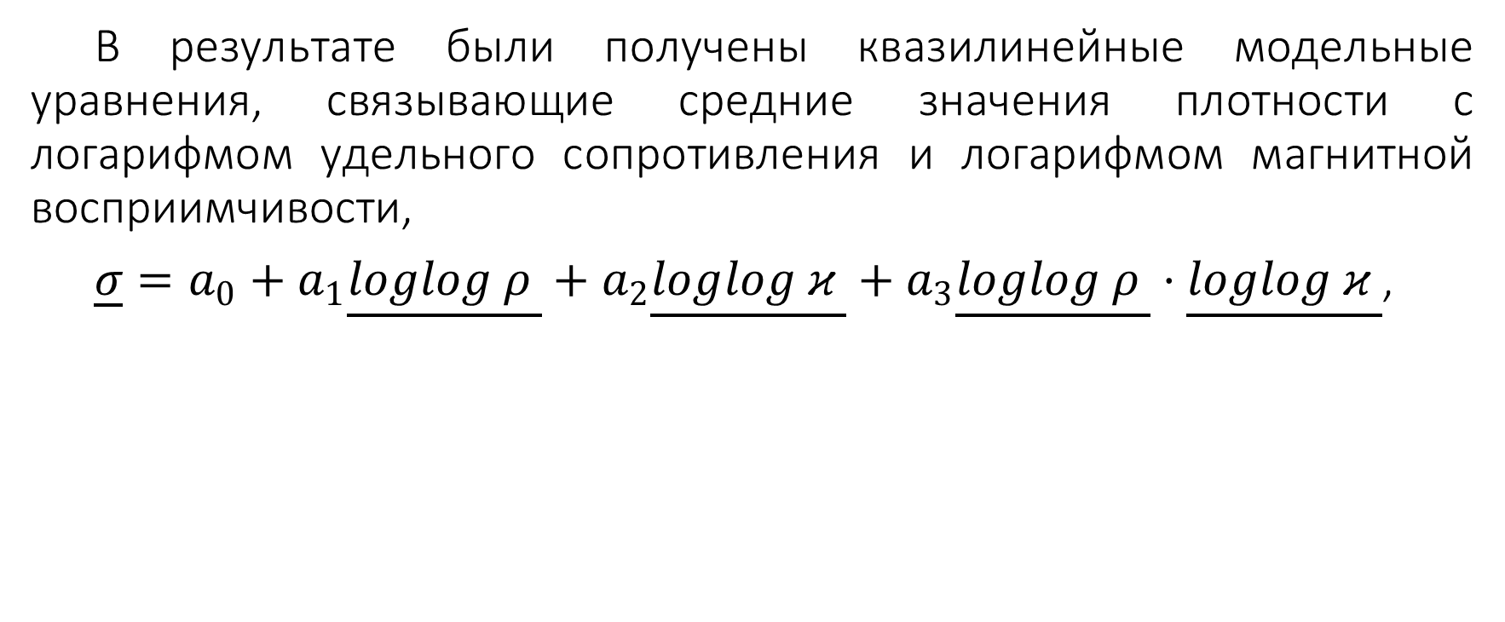
Модельные уравнения
В результате были получены квазилинейные модельные уравнения, связывающие средние значения плотности с логарифмом удельного сопротивления и логарифмом магнитной восприимчивости,
$\underline{σ}=a_{0}+a_{1}\underline{loglog ρ }+a_{2}\underline{loglog κ }+a_{3}\underline{loglog ρ }⋅\underline{loglog κ }$,

Slide 10
Выводы
Предоставленные материалы свидетельствуют о том, что разработанная авторами современная технология статистического анализа данных при работе с петрофизической информацией позволяет решить широкий круг задач: выявление взаимосвязей между петрофизическими параметрами, классификационный анализ, робастное оценивание данных. Обобщенные и упорядоченные петрофизические данные могут эффективно использоваться при анализе геофизических данных и обеспечивают геологическую информативность их интерпретации.

Slide 11
Благодарим за внимание!

